Slide 1
Проектная работа
Лабораторная установка
«Стая роботов»
Научный руководитель: Семион А. А.
Москва, 2018

Slide 2
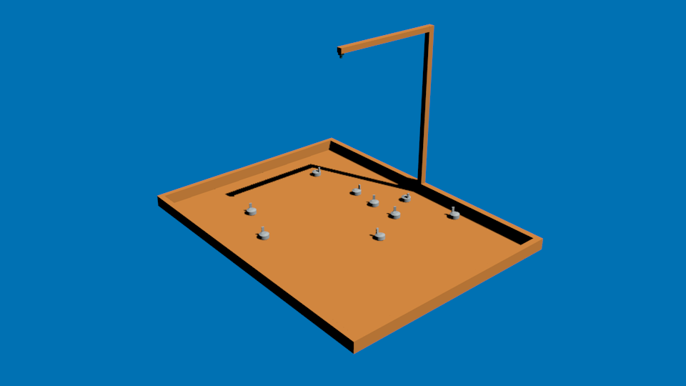
Проектная работа
ЦЕЛЬ ПРОЕКТА
Дать исследователям в области стайного поведения роботов возможность тестировать свои алгоритмы удаленно

Slide 3
Проектная работа
АКТУАЛЬНОСТЬ
Проблемы: отсутствие у исследователей простого и доступного способа тестировать алгоритмы на реальном оборудовании сложность исследований стайных алгоритмов на практике | Решение - создание установки “Стая роботов”: стенд позволит отрабатывать различные алгоритмы и совершенствовать их. Создается для: специалистов по робототехнике и теории автоматического управления интересующихся студентов

Slide 4
Проектная работа
РЕЗУЛЬТАТ
Результат - автоматизированная система из трех компонентов:
Установка
Арена, зарядная станция и роботы, демонстрирующие работу загружаемого пользователем алгоритма
Управляющий сервер
Управление роботами, отслеживание состояния установки, двухсторонняя связь между web-сервером и установкой
Web - сервер
Интерфейс для работы с установкой и получения результата эксперимента.

Slide 5
Проектная работа
ПЛАН РЕАЛИЗАЦИИ ПРОЕКТА
Электроника
Изготовление 3 первых прототипов
Разработка и изготовление печатных плат
Распайка компонентов на платах и изготовление необходимого количества роботов
Web-сервер
back-end
front-end
Микроконтроллеры
Первый вариант прошивки
Написание окончательного варианта, тестирование
Создание корпуса робота
Создание пробной версии
Тестирование и доработка (при необходимости)
Создание необходимого количества роботов
Сервер коммуникации
Создание математической модели и синтез фильтра Калмана
Решение задачи идентификации параметров готовых роботов

Slide 6
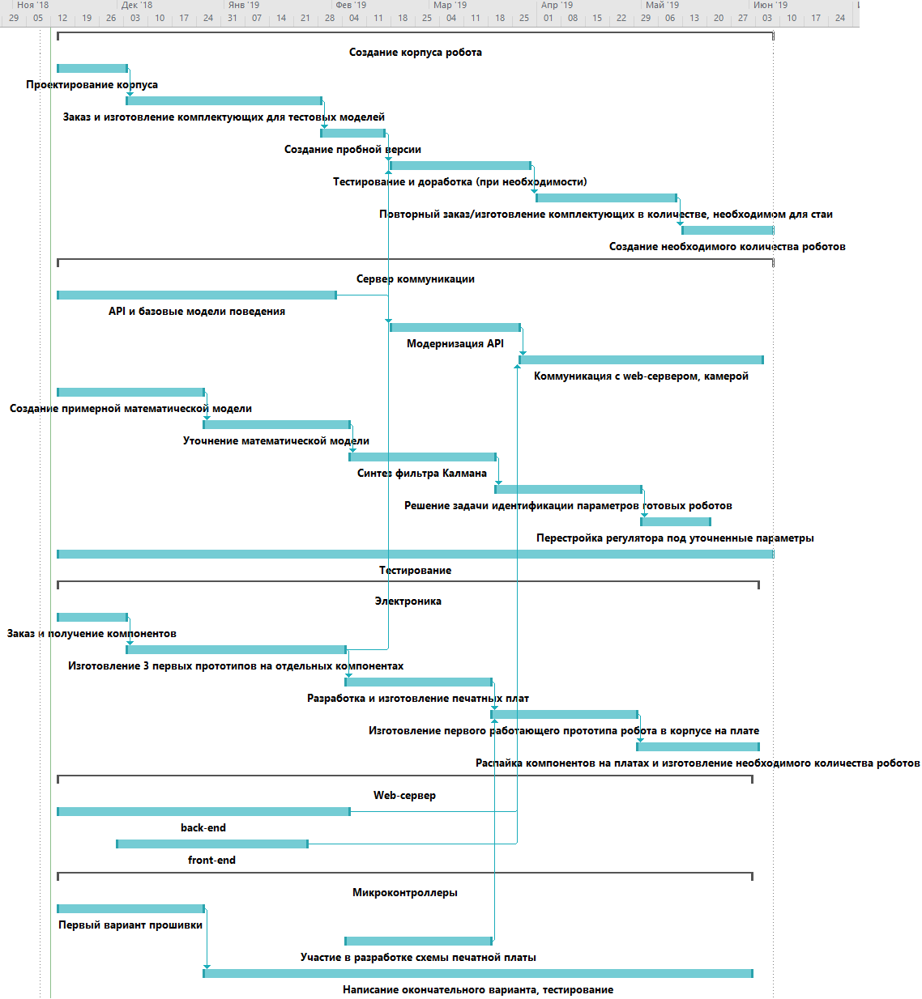
Проектная работа
ТАЙМЛАЙН

Slide 7
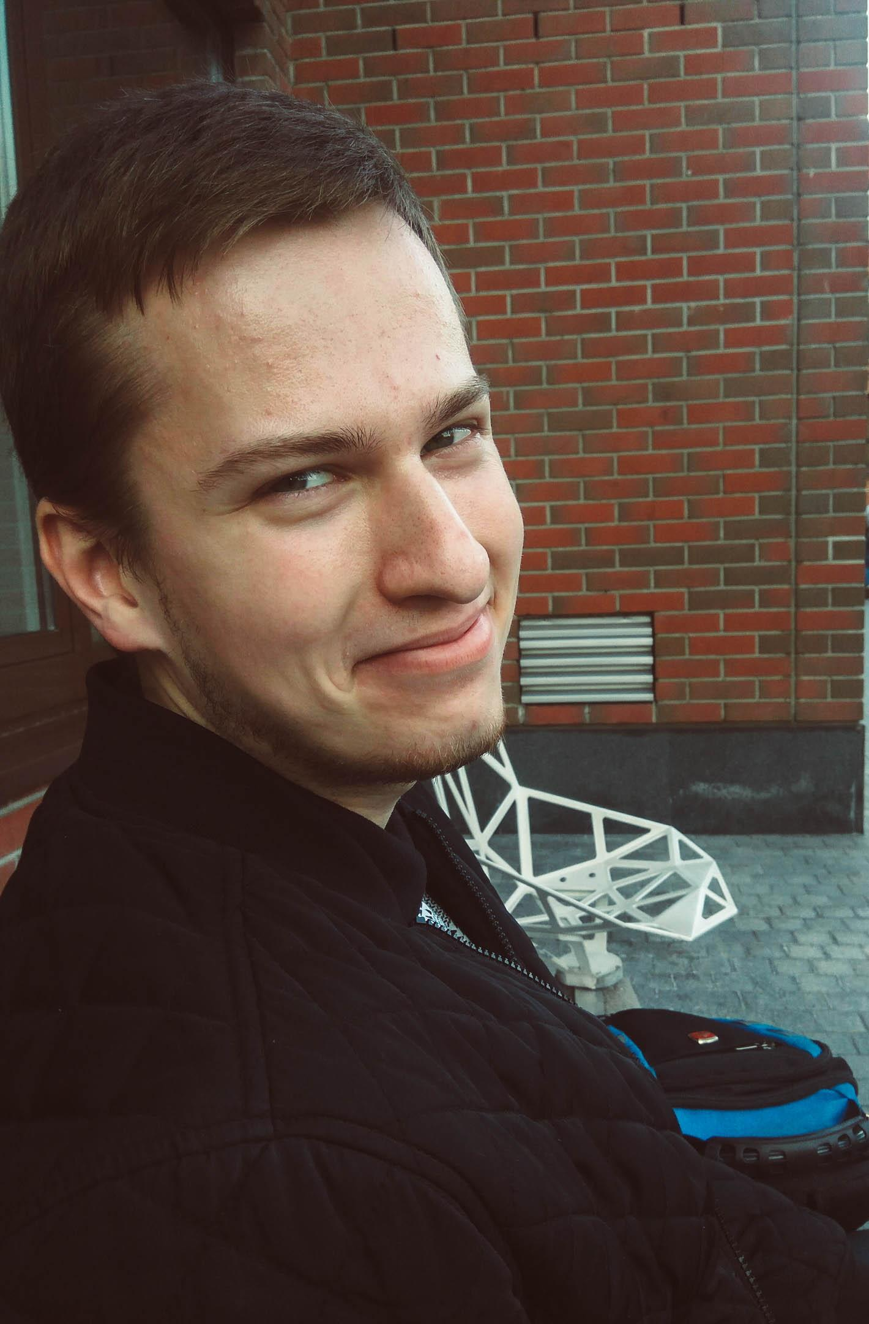
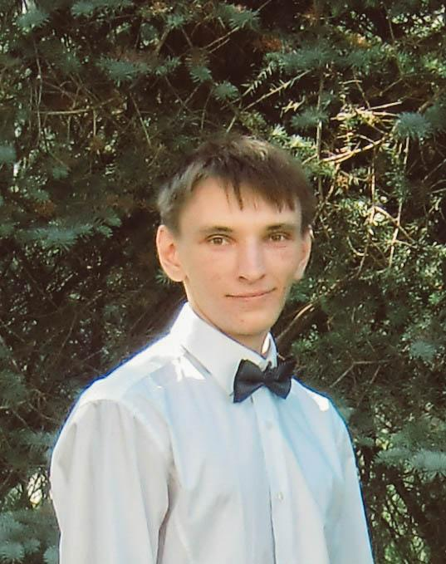
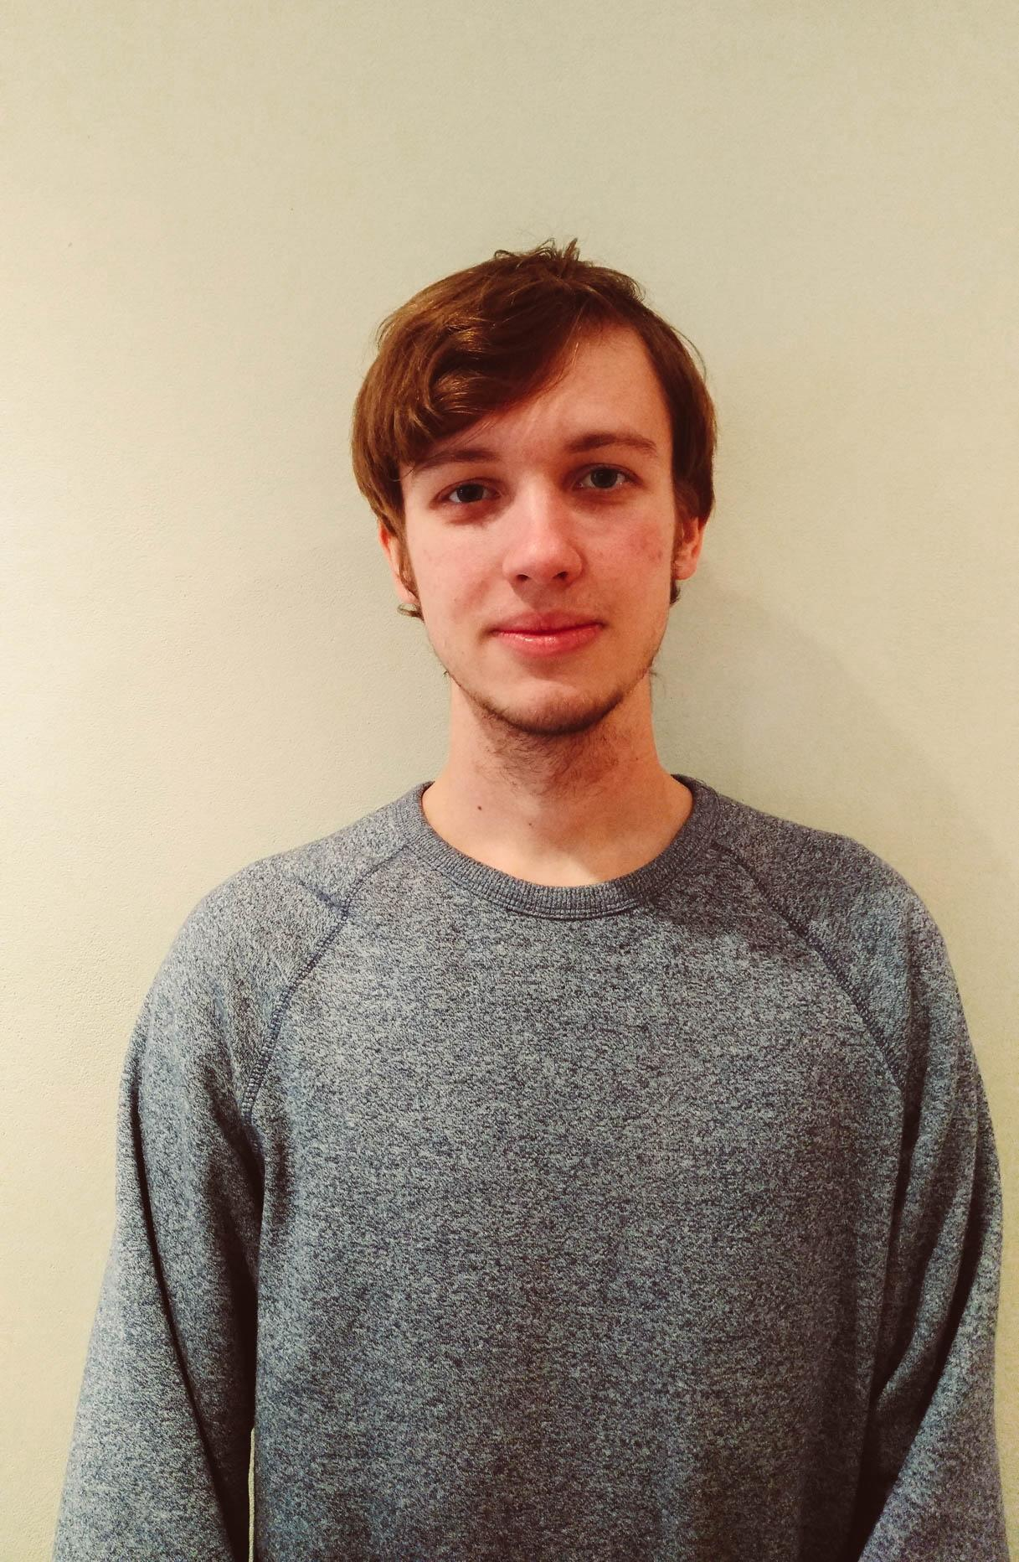
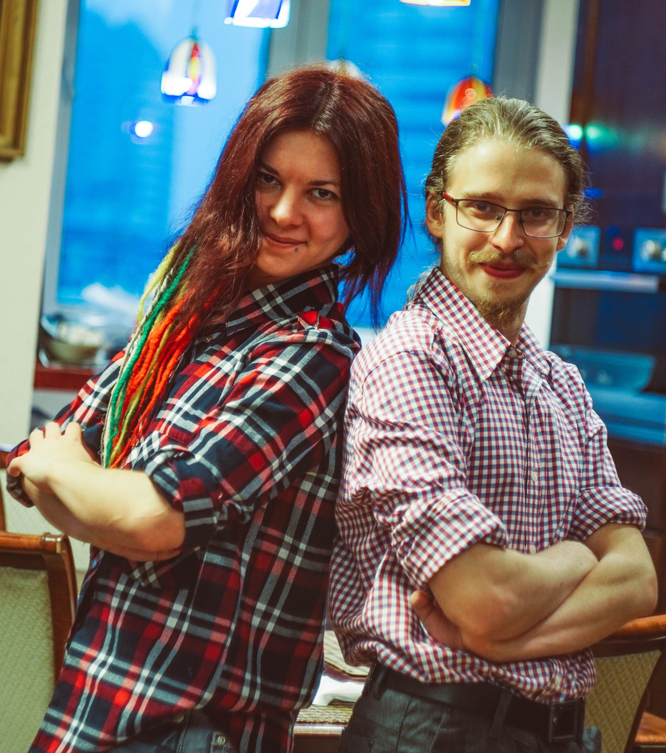
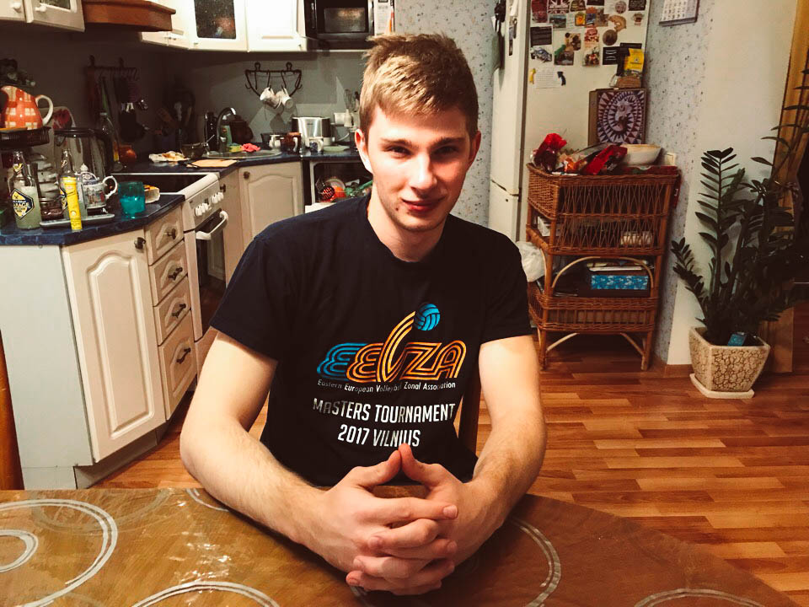
Проектная работа
НАША КОМАНДА
Черкасов Дмитрий
программирование микроконтроллеров
Шевченко Илья
электроника
Загонова Елизавета и Дмитриева Мария
математическая модель
Данелия Мария и Крюков Лев
создание web-сервера
Николай Двойнишников
проектирование корпуса и сборка
Годизов Даниил
создание управляющего сервера

Slide 8
СПАСИБО ЗА ВНИМАНИЕ

